Slide 1
HPV E6/E7 mRNA的临床应用
Notes:
标题：微软雅黑 加粗 36pt 蓝色 深色50%
报告人、日期：微软雅黑 16pt 蓝色 深色50%

Slide 2
目录
背景回顾及临床常见问题
1
HPV E6/E7 mRNA 项目
2
检测说明及报告单解读
3

Slide 3

HPV感染与宫颈癌
宫颈癌是目前唯一明确病因，可早期预防干预的癌症！
1970年，哈拉尔德▪楚尔▪豪森（德国）：
确定：
  “人乳头瘤病毒（Human Papilloma virus，简称HPV）感染导致宫颈癌”
获得2008年诺贝尔医学和生理学奖。
哈拉尔德▪楚尔▪豪森
高危型HPV持续感染是宫颈癌“元凶”！！

Slide 4
HPV感染致宫颈癌模式图
怎么区别HPV一过性感染、CIN转归或进展人群？
16%
进一步进展
30%
进一步进展
62%
转为正常
22%
维持原状
54%
转为正常
16%
维持原状
约80%感染人群依靠免疫力自行消退
正常宫颈
感染HPV
宫颈上皮内轻度瘤变(CINⅠ)
宫颈上皮内中度瘤变(CINⅡ)
宫颈上皮内高度瘤变(CINⅢ)
原位癌浸润癌
80%
100%
20%
3.2%
1%
0.35%
0
6-18 个月
至少2年后
5-10 年后
一过性感染
持续性感染
Nasiell,etal.Obstet Gynecol 1983,61:609-614
Notes:
4

Slide 5
您可能经常碰到：
关于宫颈病变（癌）诊治中遇到的问题？
HPV感染后，如何跟踪高危人群？
HPV治疗后持续（+），如何评估？
筛查人群中常见的细胞学正常、HPV-DNA（+），如何处理？
如何判定CIN人群预后和进展风险？
术后持续HPV（+），而无CIN的病变
低年龄段如何筛查？
如何防止过度治疗或者漏诊？
…
现有的检测仅提示疾病状态，对病程进展缺乏客观依据

Slide 6

E6/E7 mRNA检测来帮您！

Slide 7
E6/E7 癌基因: HPV的主要致癌基因
“高危亚型HPV感染宫颈上皮细胞，将产生两种癌蛋白：E6和E7蛋白。癌蛋白可与宿主细胞的细胞周期调节蛋白（抑癌蛋白如P53、RB等）相结合，导致细胞周期控制失常，发生癌变。”
X
----（人民卫生出版社《妇产科学》2004年1月第6版）
HPV DNA
E6、E7 DNA
E6、E7 mRNA
E6、E7蛋白
CIN1/2/3
宫颈癌
致癌原材料
致癌半成品
致癌物
癌前病变
HPV E6/E7癌基因导致宫颈癌变过程
Notes:
7

Slide 8
HPV感染后演变路径--关注E6E7 mRNA 是关键！
高危型HPV感染宫
颈上皮细胞
HPV L1 DNA
癌基因E6、E7 DNA
HPV L1 mRNA
癌基因E6、E7 mRNA
E6/E7 mRNA 检测
E6、E7 癌蛋白
HPV L1 蛋白
HPV复制繁殖
E6、E7 癌蛋白与抑癌
蛋白P53、RB等结合
HPV病毒检测
宫颈细胞CIN或癌变
细胞形态学检测

Slide 9
E6/E7 mRNA的作用：
E6/E7--HPV感染往宫颈恶变方向进展的标志物
--病程进展方向，宫颈癌风险评估指标
--有效降低HPV一过性感染过诊及恐慌
阴性：
可直接判断为宫颈癌低风险人群（排除取材不合格的情况）
阳性：
宫颈癌高风险人群，拷贝数值越大，风险越高
北京解放军总医院《高危型人乳头瘤病毒E6/E7 mRNA检测在宫颈癌筛查中的意义》

Slide 10

宫颈癌检测方法汇总
检测方法 | 检测靶标 | 主要检测意义
巴氏涂片 | 宫颈上皮细胞 （细胞形态学） | 提示宫颈细胞已发生的病变情况
液基细胞学 （TCT）
HPV病毒学（HPV分型及HC2） | HPV病毒DNA （病因学） | 提示感染是否存在
E6E7 mRNA检测 | 病毒癌基因 （病程进展） | 提示癌基因是否转录表达，活跃态。风险及进展方向评估
阴道镜检 | 宫颈内表面 | 提示已发展到宫颈表面的病变及位置
宫颈活检 | 宫颈组织 | 确诊金标准

Slide 11
E6/E7 mRNA的临床应用人群
1. 筛查与诊断--TCT、HPV其中任何一项阳性、CIN人群-E6E7鉴别一过性感染，评估风险及病程进展方向
2. 手术及预后评估——
E6/E7评估手术复发风险及预后情况
3. 30岁以下年轻女性—TCT+E6E7 合适时机筛查

Slide 12
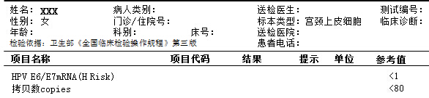

E6/E7报告单格式
结果解读：两个指标
H Risk风险指数：＜1为阴性；≥1为阳性。
拷贝数copies：半定量结果 , 值越高，癌变风险越高。

Slide 13
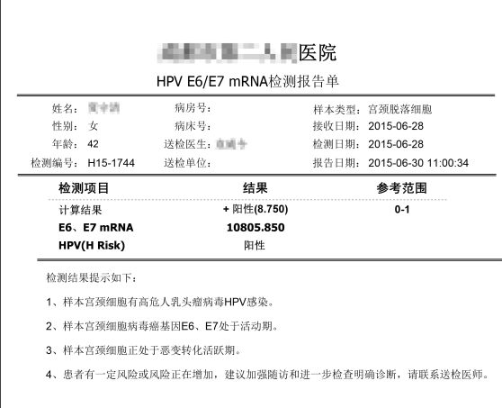
E6/E7阳性报告单案例

Slide 14
检测结果说明
结合TCT等结果、病人情况处理
情况一：TCT阴性，HPV阳性人群
E6E7阴性： 多为一过性感染，不必恐慌，1-2年后随访
E6E7阳性：有持续感染趋向
低度病变（<1000拷贝）
6个月内随访TCT+E6/E7
中高度病变
（＞ 1000拷贝）
建议立行阴道镜检查或酌情活检

Slide 15
检测结果说明
常见情况二：细胞学异常，CINI/CINII人群
E6E7阴性： 提示维持原状和转归可能，可保守随访6个月复查TCT+E6E7，或病理组织加做E6E7阳性积极处理
E6E7阳性：往恶变方向进展，建议积极处理或酌情手术

Slide 16
检测结果说明
情况三：手术病人 （病检组织或液基细胞学）
I、手术后组织边缘切片，加做E6E7评估复发可能性
E6E7阴性：切除较干净
E6E7阳性: 提示可能有残留整合态病变，复发可能性大
II、手术后3-6月，液基细胞学TCT样本，评估预后
E6E7阴性，预后较好，定期随访；
E6E7阳性：手术后组织有复发或转移可能

Slide 17
标本说明
TCT标本——筛查及辅助诊断
  1. 可取材自剩余TCT标本 ( 不少于3 ml )
  2. 单独取材 , 步骤同TCT采样要求，复查取材时间间隔不低于3个月。
  标本保存液室温下保存2周 , 2-8℃保存3周，-20℃保存3个月或更长。
石蜡组织标本——术后评估
  取材应尽可能避开结缔组织过多及深度糜烂组织区域。
  制作成石蜡标本后冷冻切片，选取4-10片厚度为3-5 μm的切片，直接放置于1.5 ml EP管中送检。

Slide 18
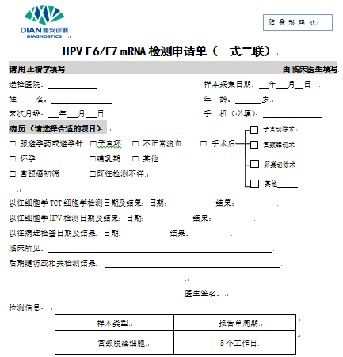
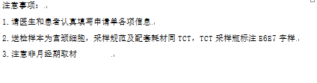
E6/E7 mRNA申请单填写
填写说明：无特殊要求，为便于E6E7阳性病例跟进，请老师配合尽量填写各项信息
一式二联：一联随样本送检，一联由临床医生保管用于E6E7相关病案收集
与TCT同时送样，注明TCT+E6E7 样本室分样

Slide 19
E6/E7mRNA收费及报告单周期
收费代码 | 收费价格 | 报告单周期
270700003 | 三级：440 二级：400 一级：360 | 5个工作日 （周三周五检测，周四、周六出报告，）

Slide 20
谢谢！

